Slide 1
«Твой «домашний стадион»
Классный час на тему :«Здоровые дети в здоровой семье»

Slide 2
ЗДРАВСТВУЙ
Здоровье человека – это главная ценность в жизни.
ЗОЖ – это соблюдение всех правил и норм для поддержания хорошего здоровья.

Slide 3
Чтоб здоровым быть сполна Физкультура всем нужна. Для начала по порядку - Утром сделаем зарядку! И без всякого сомненья Есть хорошее решенье - Бег полезен и игра Занимайся детвора! Чтоб успешно развиваться Нужно спортом заниматься От занятий физкультурой Будет стройная фигура Нам полезно без сомненья Все, что связано с движеньем. Вот, поэтому ребятки Будем делать мы зарядку. Будем вместе мы играть Бегать, прыгать и скакать Чтобы было веселее Мяч возьмем мы поскорее. | Станем прямо, ноги шире Мяч поднимем – три-четыре, Поднимаясь на носки. Все движения легки. В руки мы возьмём скакалку Обруч, кубик или палку. Все движения разучим Станем крепче мы и лучше. Чтобы прыгать научиться Нам скакалка пригодится Будем прыгать высоко Как кузнечики – легко. Обруч, кубики помогут Гибкость нам развить немного Будем чаще наклоняться Приседать и нагибаться. Вот отличная картинка Мы как гибкая пружинка Пусть не сразу все дается Поработать нам придется!

Slide 4
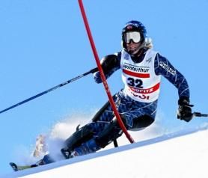
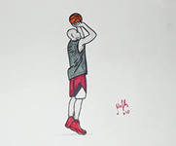
СПОРТ
Кто по снегу быстро мчится
Провалиться не боится?
2. 10 плюс один кого-то
мяч хотят загнать в ворота,
а 11 других
не пустить стремятся их.
3. Двухметровая детина
Мяч к мячу, за ним второй,
Ведь корзина-то с дырой!
4. Лед вокруг прозрачный, плоский
две железные полоски,
а над ними кто-то пляшет
прыгает, руками машет

Slide 5
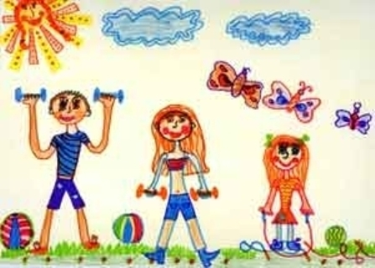
Зарядка
Давно доказано на деле:
Здоровый дух в здоровом теле,
Об этом забывать нельзя.
Зарядка всем нужна, друзья!
Ну-ка, проведем разминку.
Смотрим вверх, прогнули спинку,
Покачали головой,
Руки вкрест перед собой.
Покажите радость встречи,
Руки положив на плечи.
Покачались, как качели,
Ах! – и встали.
Ох! – и сели.
Снова встали, сели, встали,
Пальцы сжали и разжали.
Не устали?

Slide 6
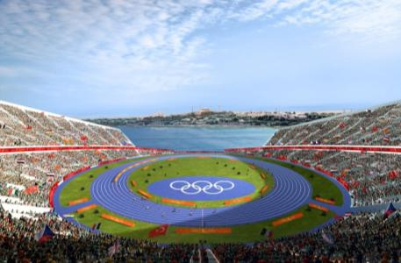
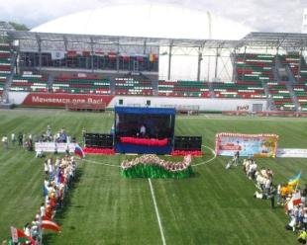
Зеленый луг,
100 скамеек лишь вокруг,
от ворот до ворот
бойко бегает народ
на воротах этих
рыбацкие сети

Slide 7
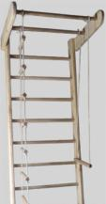
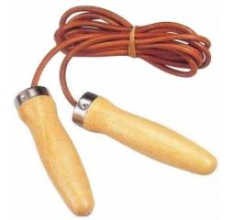
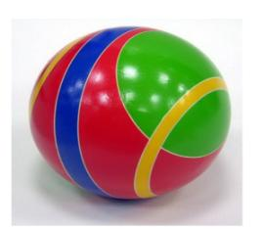
«домашний стадион»
1.обруч
5.гантели
2.скакалка
6.мяч
3.стенка – лесенка
7.эспандер
4.палка

Slide 10
вывод
если хочешь быть здоров , значит занимайся спортом;
если нет возможности посещать спортивную секцию, можно устроить «домашний стадион»
если не хватает каких–либо снарядов – их можно заменить подручными средствами

Slide 11
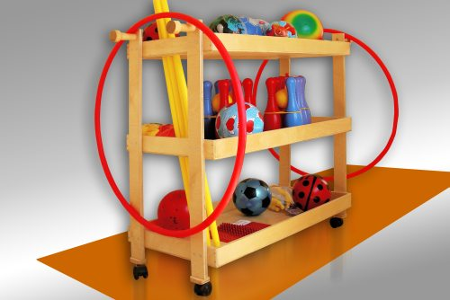
«домашний стадион»

Slide 12
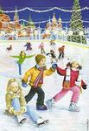
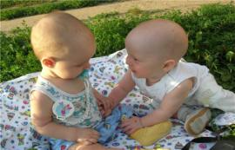
ПОСЛОВИЦЫ
Чистота – залог …… (здоровья)
Здоровье в порядке – спасибо - ……(зарядке)
Если хочешь быть здоров - ……..(закаляйся)
В здоровом теле – здоровый … (дух)
Кто аккуратен, тот людям ………..(приятен)
Чистота – лучшая ……..(красота)

Slide 13
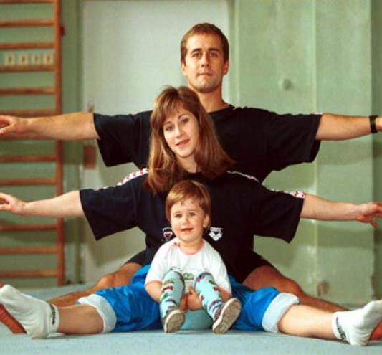
Здоровые дети в здоровой семье
«Здоров будешь – все добудешь!»

Slide 14
Список источников
http://images.yandex.ru/yandsearch?text=картинки%20спортсм
http://yandex.ru/yandsearch?text=%D0%BA%D0%B0%D1%80%
http://forchel.ru/5646-sportivnyj-inventar-kartinki-png.html
http://filespace. org/files/freeget/tipAmpKQY0/sportivnyyinventar.rar
http://images.yandex.ru/yandsearch?text=картинки%20эспандера&stype=image&lr=19&
Н.Коростылев. «50 уроков здоровья» урок13
Сборник стихов и загадок о спорте

